Slide 1

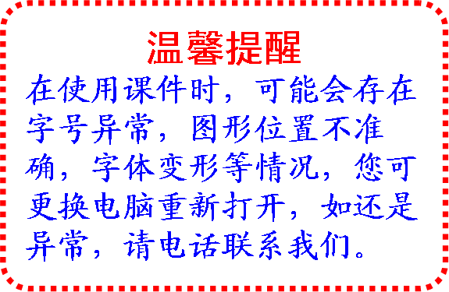
2.3 幂函数

Slide 2
复 习 引 入
(1) 如果张红购买了每千克1元的蔬菜w
千克，那么她需要支付p＝w元，这里p
是w的函数；
(2) 如果正方形的边长为a，那么正方形
的面积S＝a²，这里S是a的函数；
(3) 如果立方体的边长为a，那么立方体
的体积V＝a³，这里V是a的函数；

Slide 3
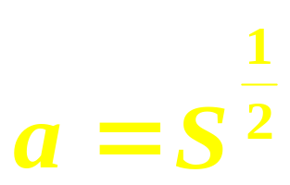
复 习 引 入
(4) 如果一个正方形场地的面积为S，那么这个正方形的边长 ，这里a是S的函数；
(5) 如果某人t秒内骑车行进了1 km，那么他骑车的平均速度v＝t^{－1}km/s，这里
v是t的函数.
思考：这些函数有什么共同的特征？

Slide 4
思考：这些函数有什么共同的特征？
(1) 都是函数；
(2) 指数为常数；
(3) 均是以自变量为底的幂.

Slide 5
讲 授 新 课
一般地，函数y＝x^{α}叫做幂函数，
其中x是自变量，^{α}是常数.
注意:
幂函数中^{α}的值可以为任意实数.

Slide 6
练习
1. 判断下列函数是否为幂函数

Slide 7
练习
2. 在同一平面直角坐
标系内作出幂函数
y
O
x
的图象.

Slide 8
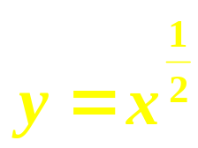

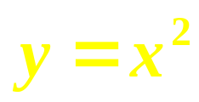
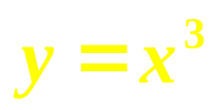
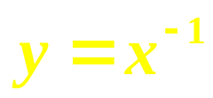
观察图象，将你发现的结论写在下表内
定义域
值域
奇偶性
单调性
公共点
R
R
R
[0,+∞)
{x|x≠0}
R
[0,+∞)
R
[0,+∞)
{y|y≠0}
奇
偶
奇
非奇非偶
奇
[0,+∞)增
(0,+∞)减
增
增
增
(-∞,0]减
(-∞,0)减
(1,1)

Slide 9
幂函数的性质

Slide 10
幂函数的性质
(1) 所有的幂函数在(0,＋∞)都有定义，
并且图象都通过点(1,1)；

Slide 11
幂函数的性质
(1) 所有的幂函数在(0,＋∞)都有定义，
并且图象都通过点(1,1)；
(2) 如果α＞0，则幂函数图象过原点，
并且在区间[0,＋∞)上是增函数；

Slide 12
幂函数的性质
(3) 如果α ＜0，则幂函数图象在区间
(0,＋∞)上是减函数，在第一象限内，当
x从右边趋向于原点时，图象在y轴右方
无限地逼近y轴，当x趋向于＋∞时，图象
在x轴上方无限地逼近x轴；

Slide 13
幂函数的性质
(3) 如果α ＜0，则幂函数图象在区间
(0,＋∞)上是减函数，在第一象限内，当
x从右边趋向于原点时，图象在y轴右方
无限地逼近y轴，当x趋向于＋∞时，图象
在x轴上方无限地逼近x轴；
(4) 当α为奇数时，幂函数为奇函数；
当α为偶数时，幂函数为偶函数．

Slide 14

练习 判断正误
1.函数f(x)＝x＋ 为奇函数.
2.函数f(x)＝x²，x∈[－1,1)为偶函数.
3.函数y＝f(x)在定义域R上是奇函数，
且在(－∞, 0]上是递增的，则f(x)在
[0, ＋∞)上也是递增的.
4.函数y＝f(x)在定义域R上是偶函数，
且在(－∞, 0]上是递减的，则f(x)在
[0, ＋∞)上也是递减的.

Slide 15
例1 比较下列各组数的大小

Slide 16
练习 比较下列各组数的大小

Slide 17
利用幂函数的增减性比较两个数的大小.
(1) 若能化为同指数，则用幂函数的单调
性；
(2) 若能化为同底数，则用指数函数的单
调性；
(3)当不能直接进行比较时，可在两个数
中间插入一个中间数，间接比较两
个数的大小.

Slide 18
例2 证明幂函数 在[0,＋∞)
上是增函数．

Slide 19
课 堂 小 结
(1) 幂函数的定义；
(2) 幂函数的性质；
(3) 利用幂函数的单调性判别大小.

Slide 20
课 后 作 业
1. 阅读教材P.77~ P.78；
2. 《习案》作业二十六.

